Slide 1
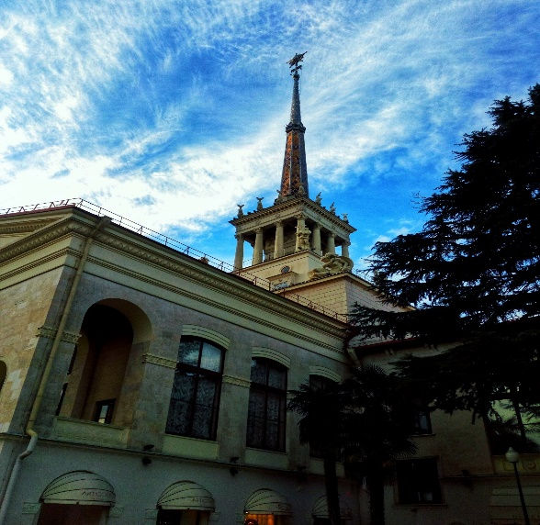
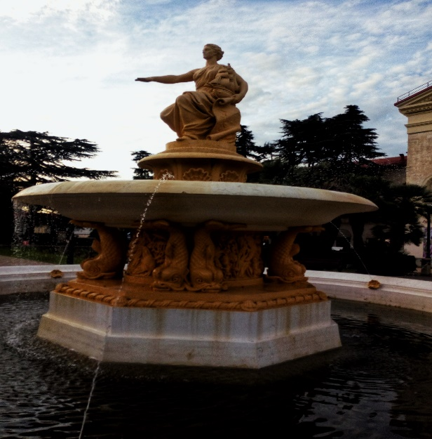
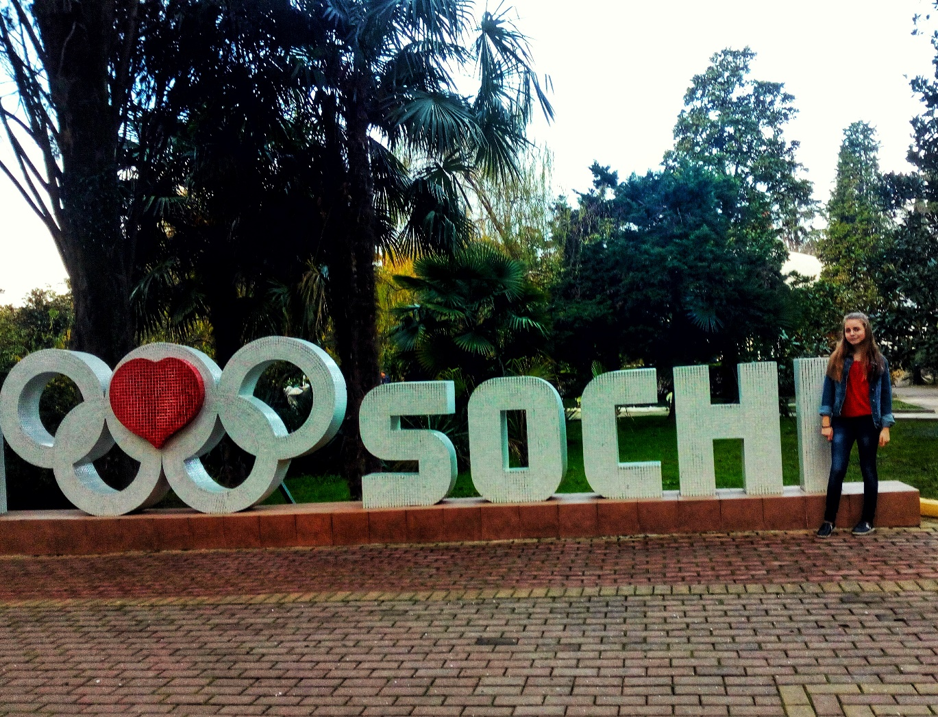
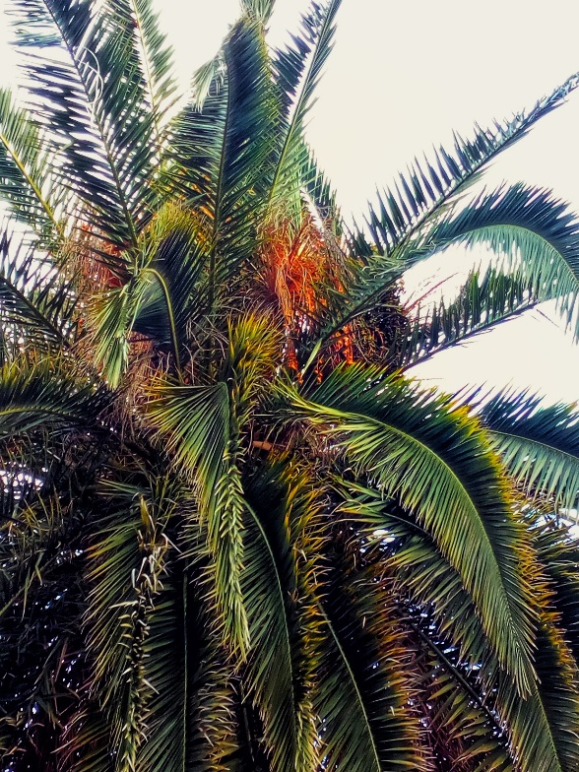
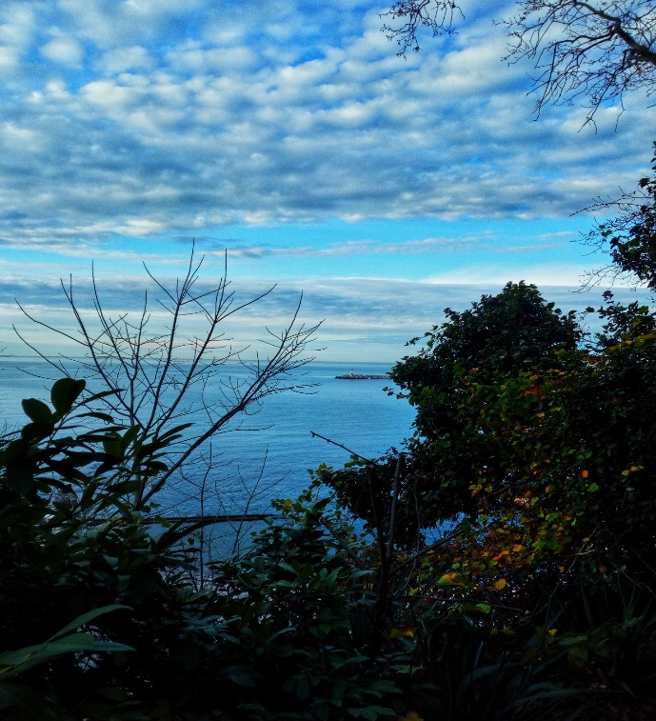

Slide 2
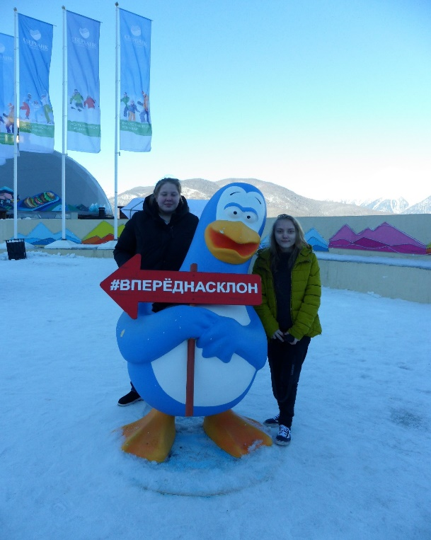
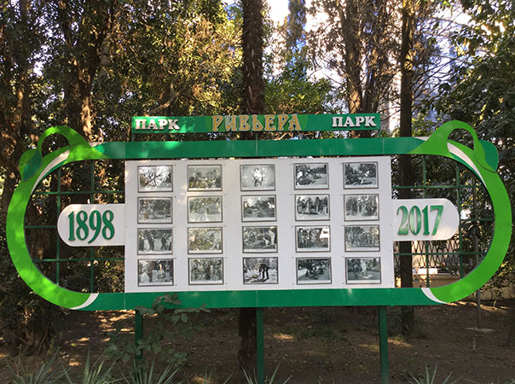
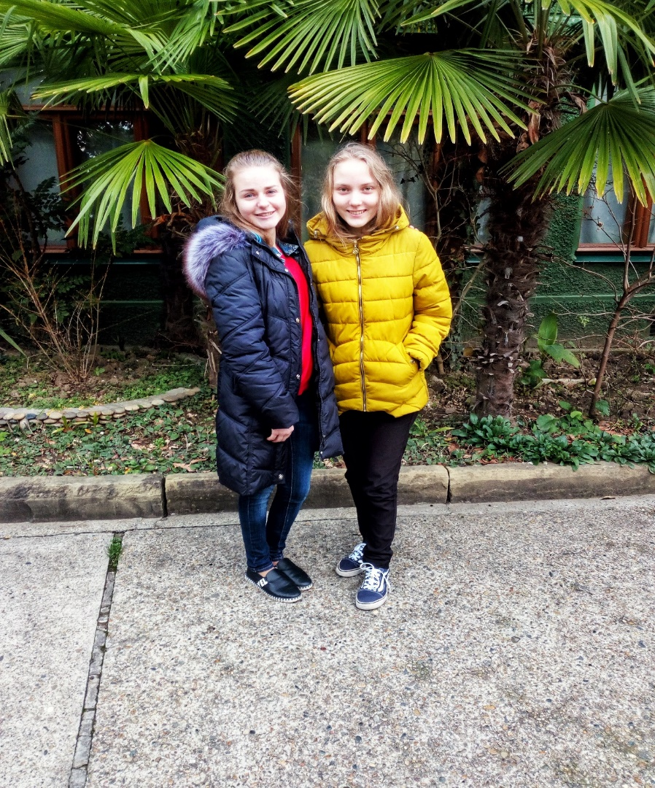
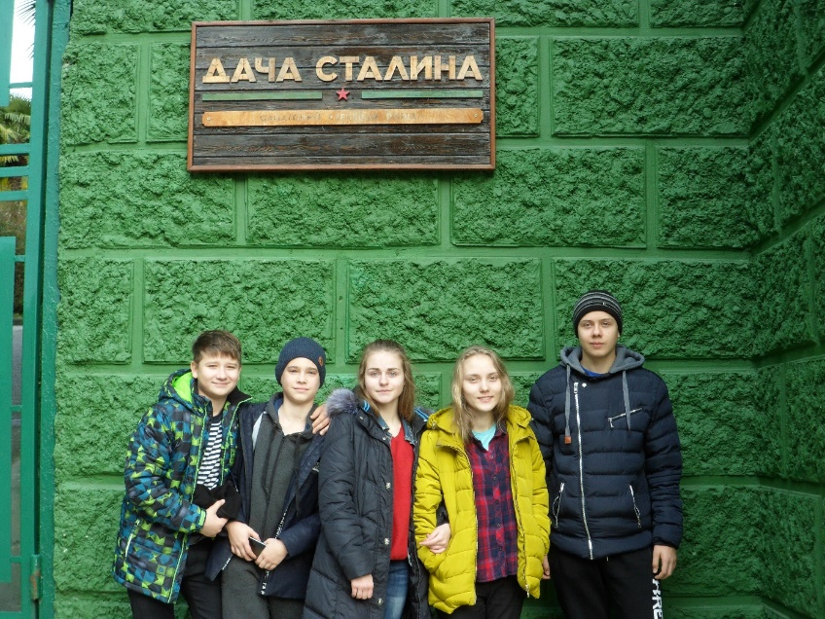
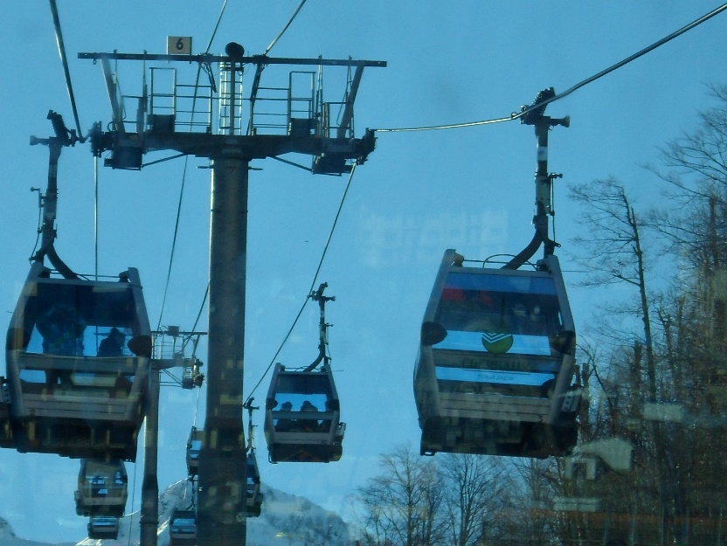
Наш маршрут
1
3
2
4

Slide 3
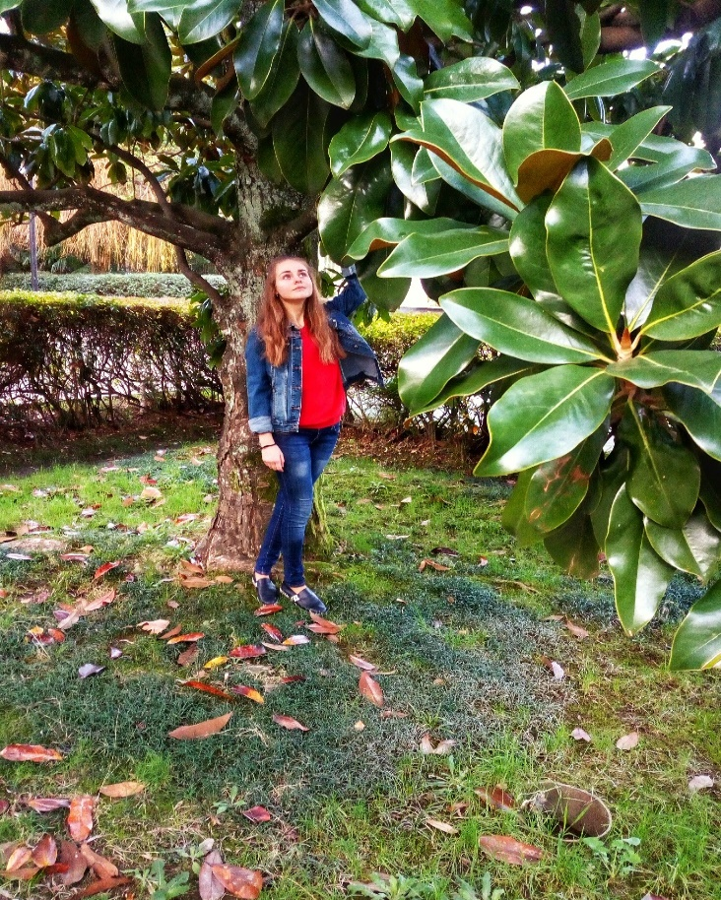
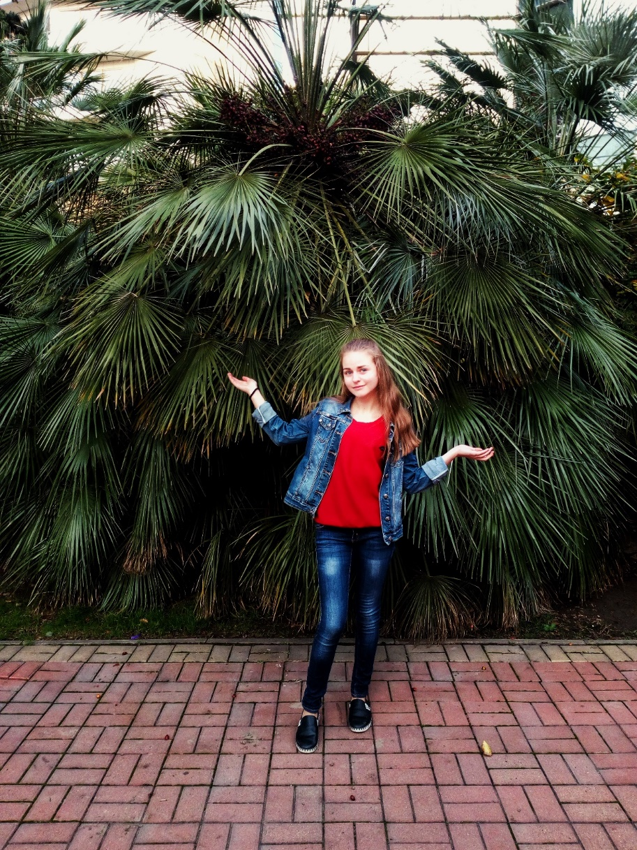
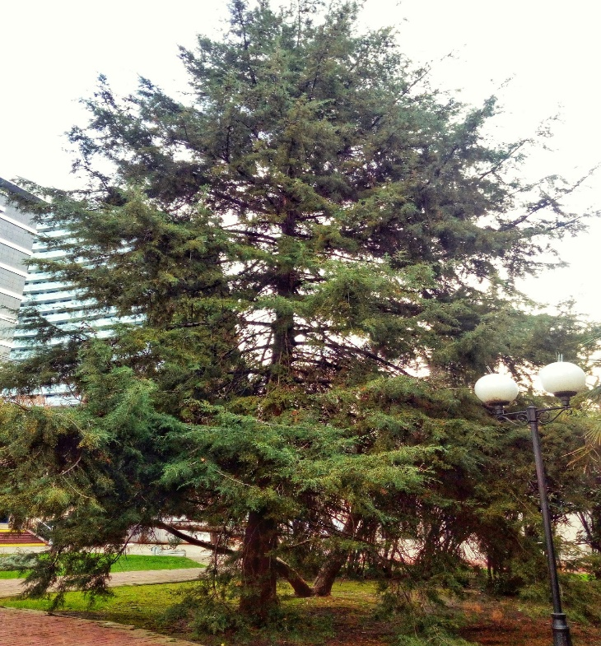
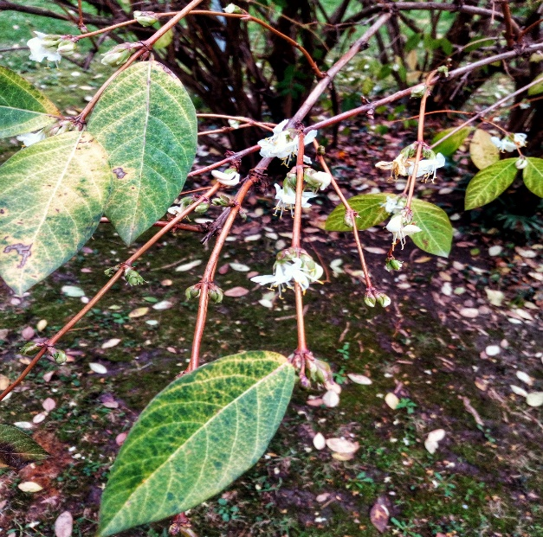
1
Парк культуры и отдыха «Ривьера» в Сочи — один из самых уникальных и любимых сочинцами и гостями города уголков природы. Основанный ещё в 1898 г.

Slide 4
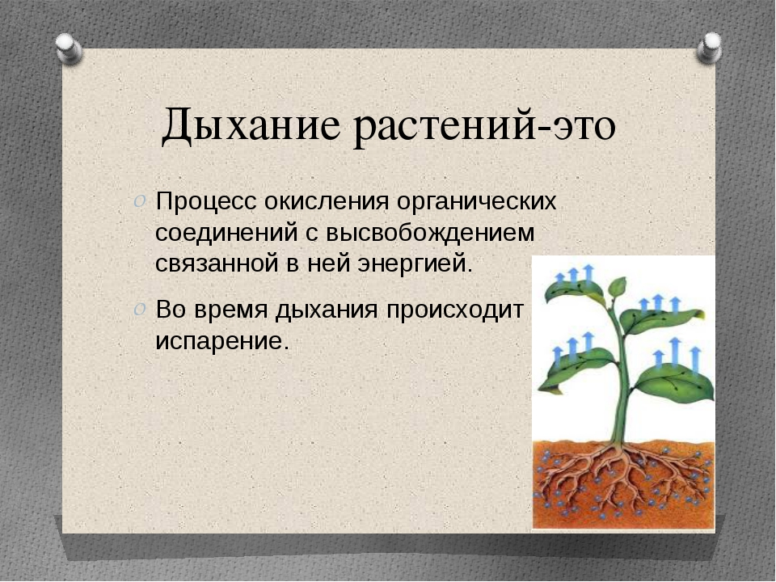
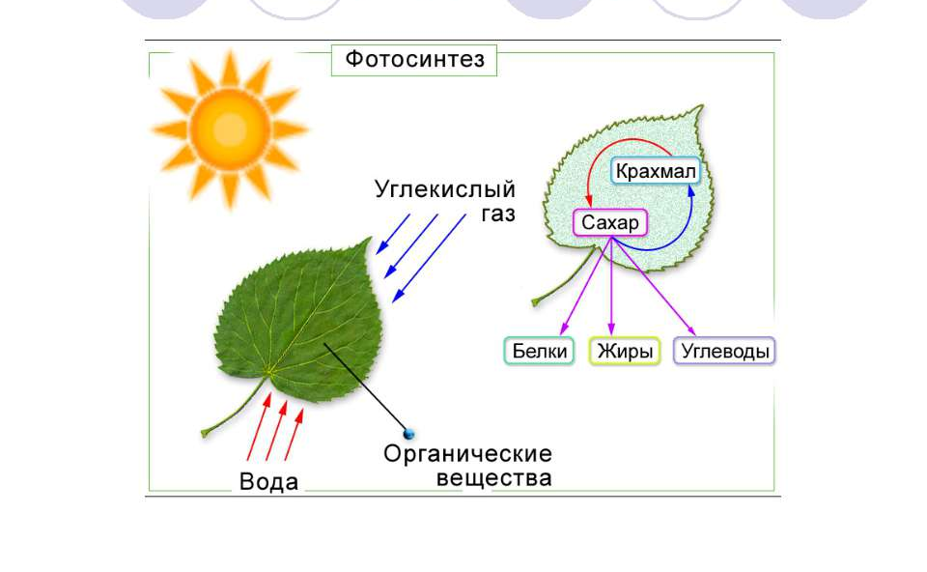
Тема урока: «Взаимосвязь процессов дыхания и фотосинтеза»
Цель урока: изучить особенности протекания процессов фотосинтеза и дыхания, установить взаимосвязь между этими процессами.

Slide 5
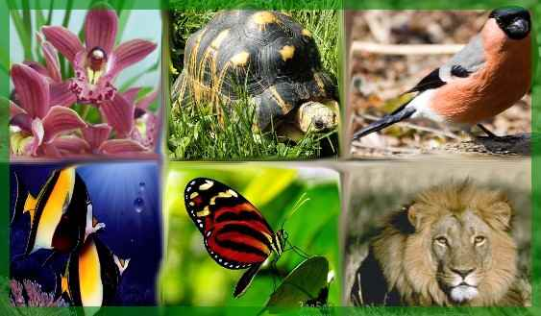
Жизнь на Земле существует благодаря…..

Slide 6
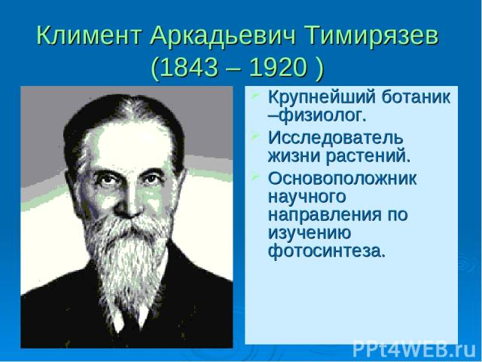
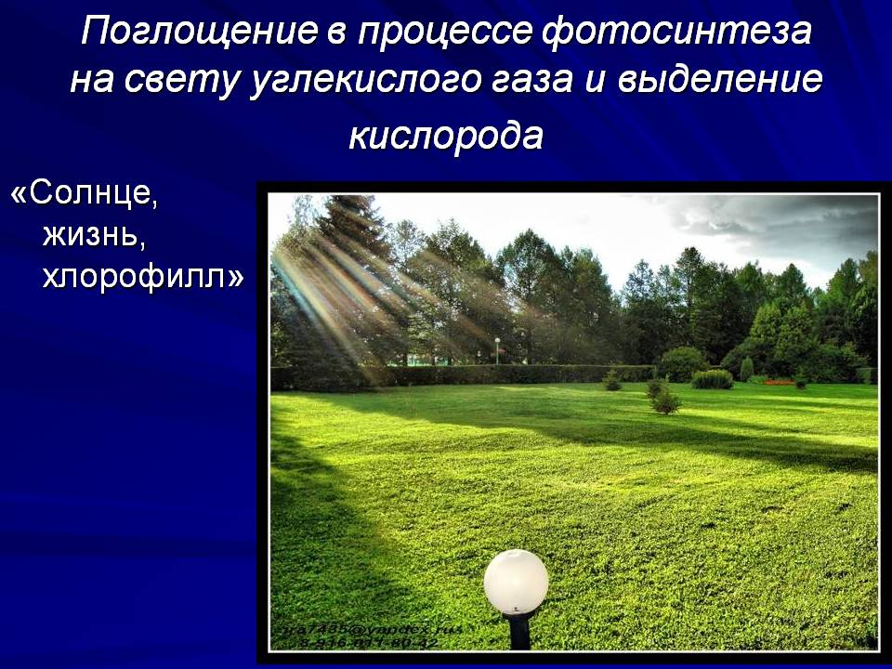
О роли фотосинтеза на Земле…..

Slide 7
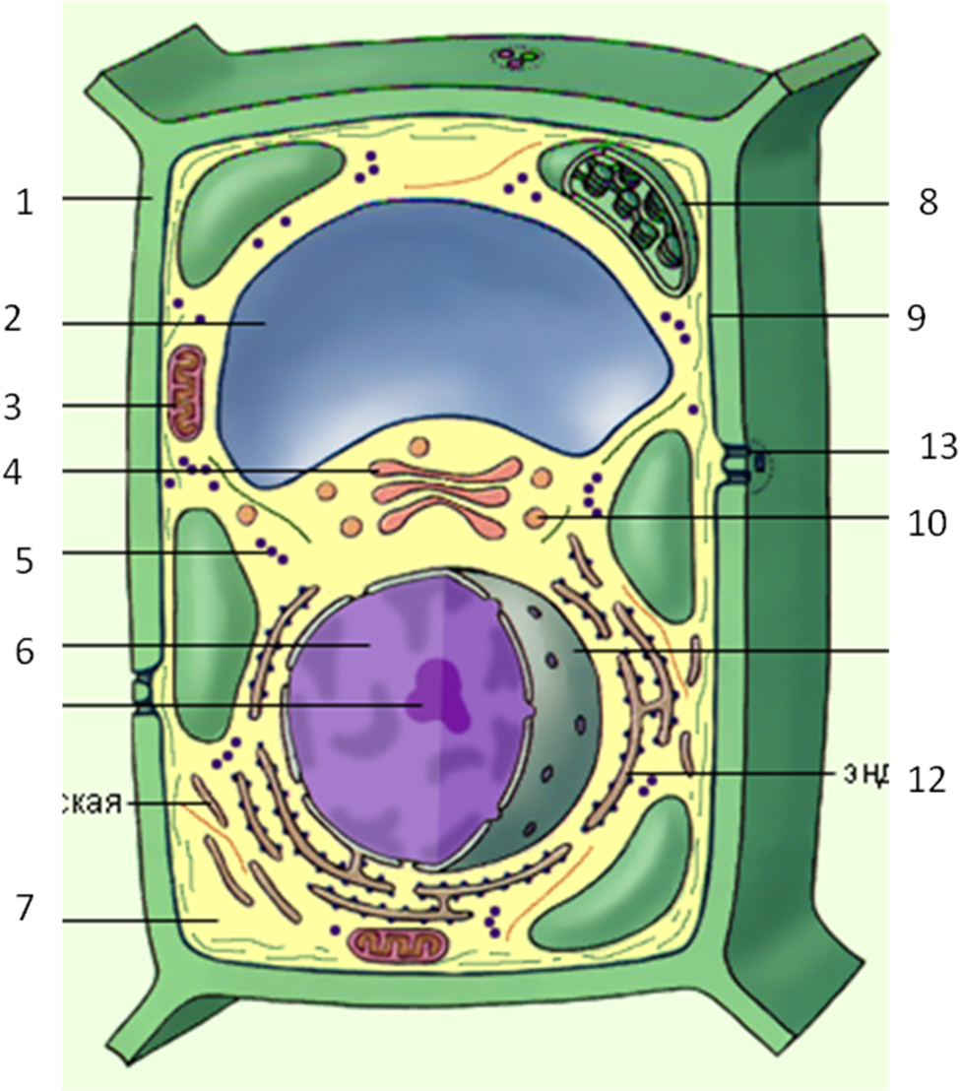
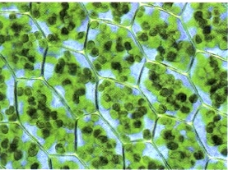
«Строение растительной клетки»

Slide 8

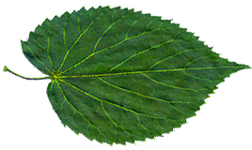
свет
углекислый газ
органические вещества
хлорофилл
вода
кислород

Slide 9

Определите названия опытов, подтверждающих зависимость процесса фотосинтеза от определенных условий.

Slide 10
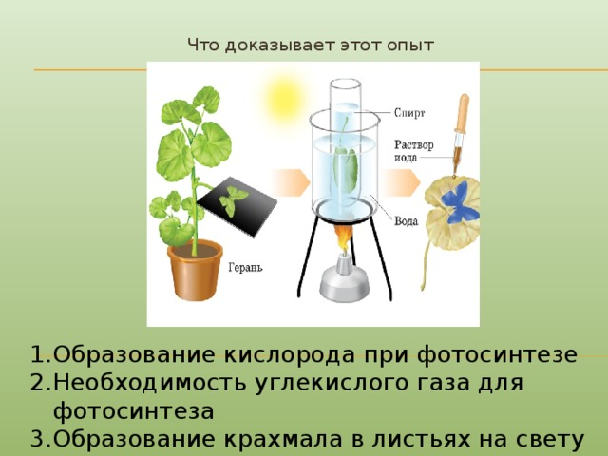
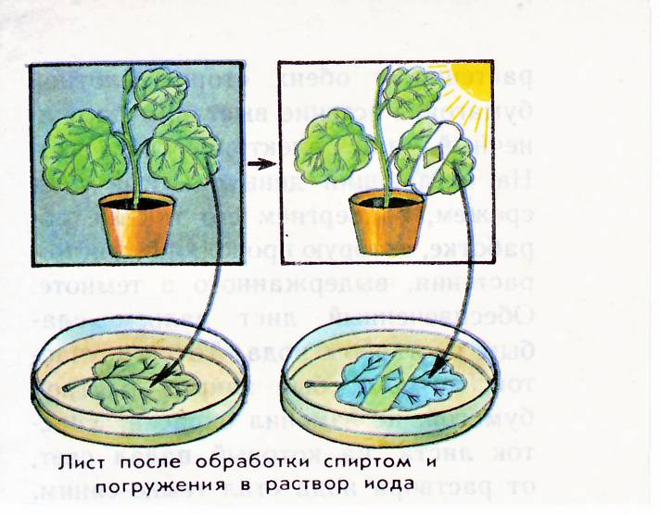
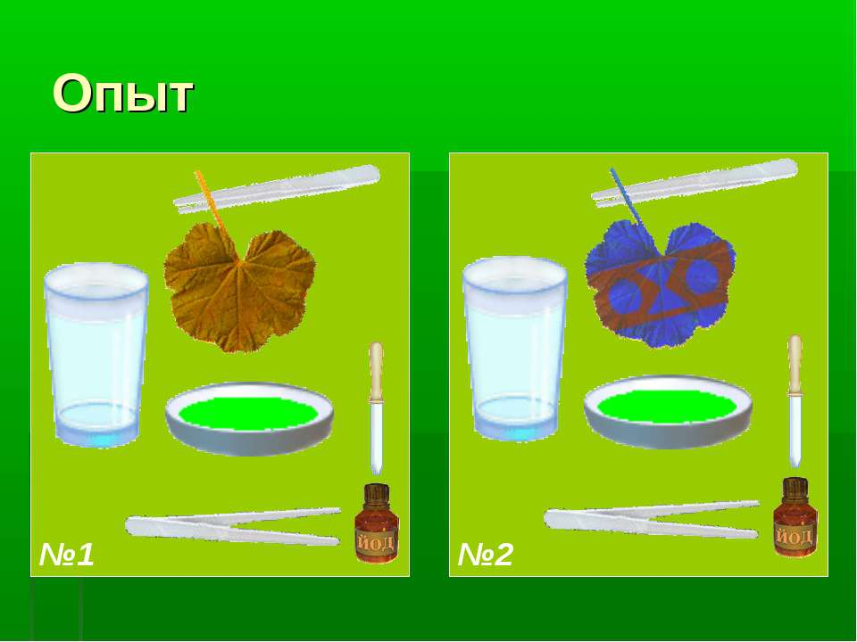

Slide 11
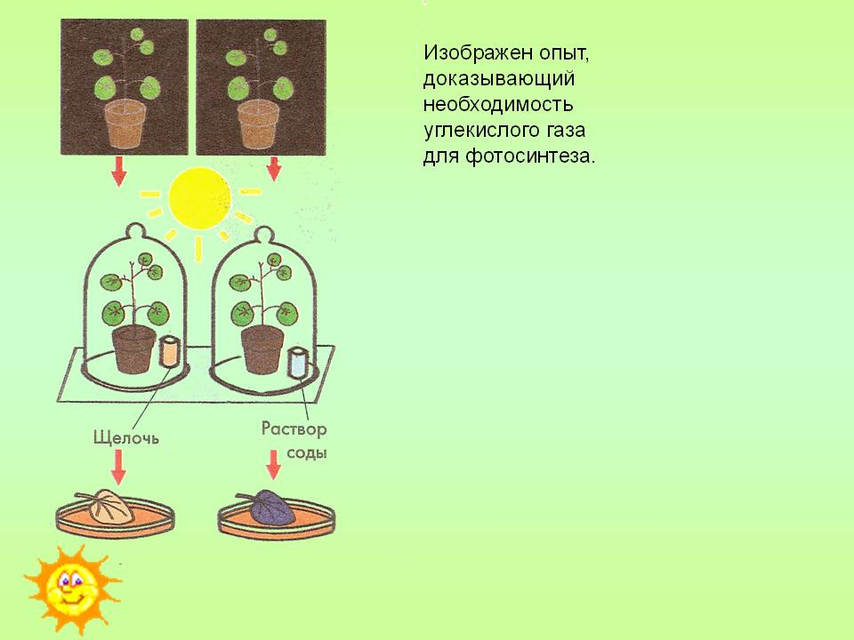

Slide 12
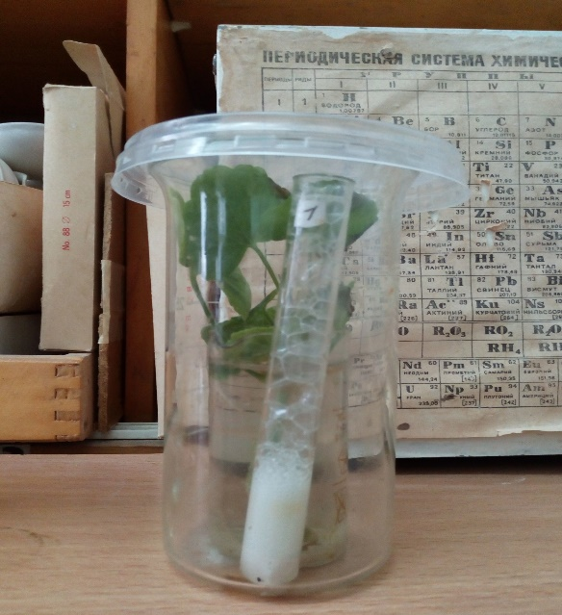
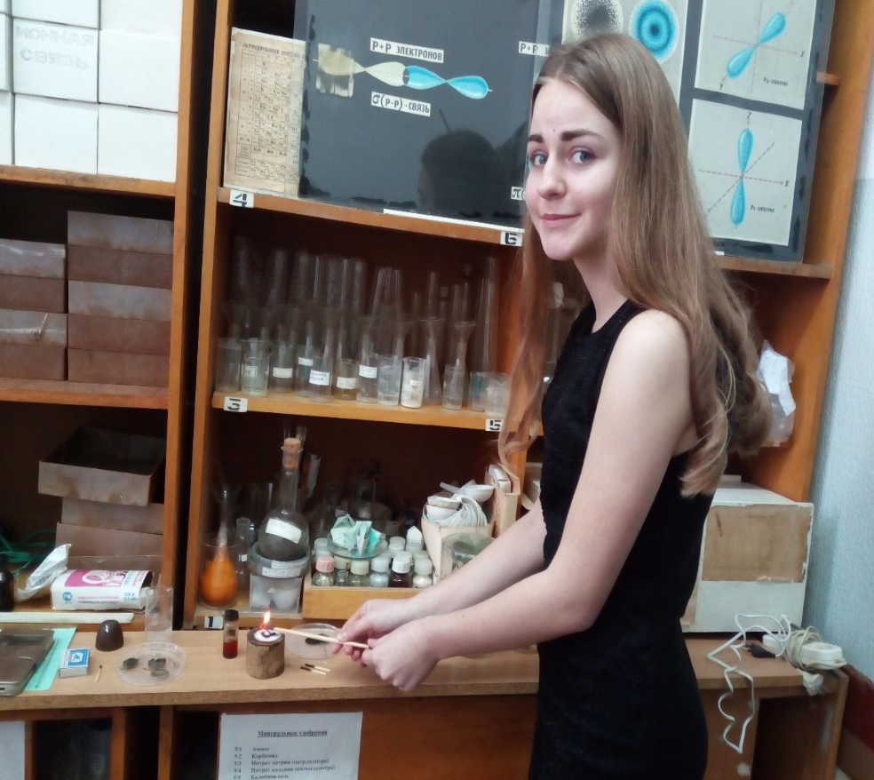
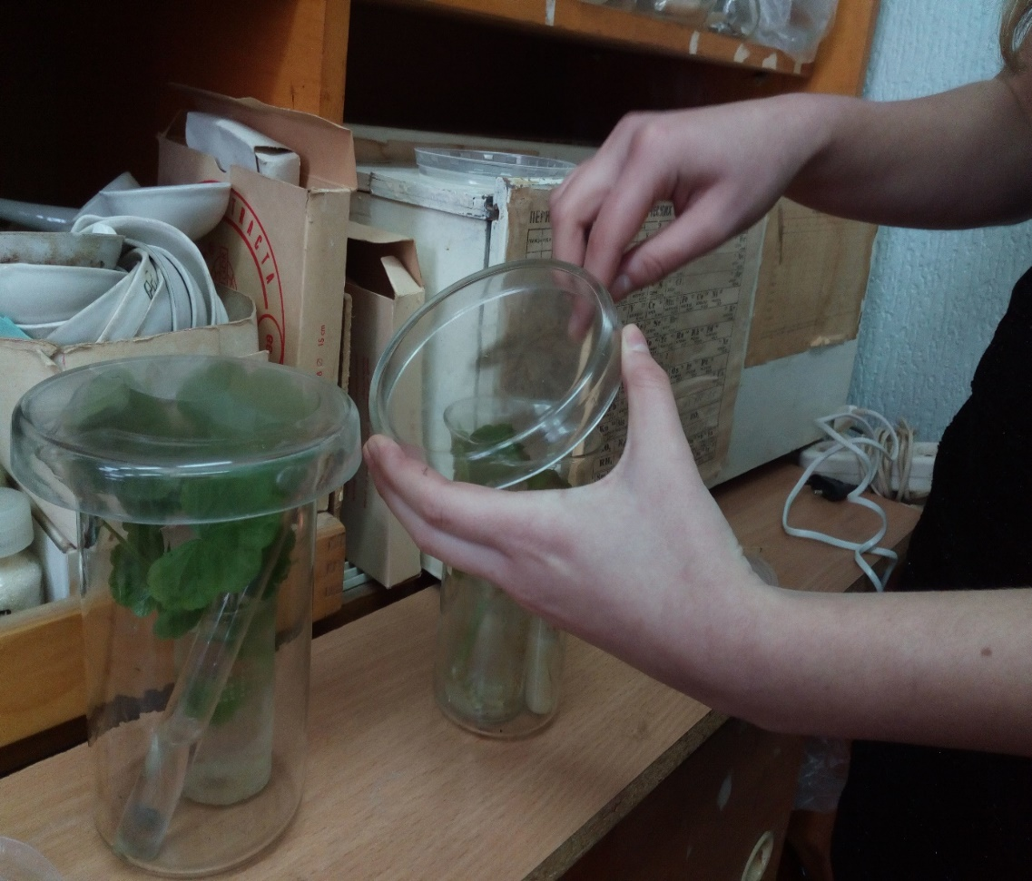
Опыт, доказывающий необходимость углекислого газа в процессе фотосинтеза.

Slide 13
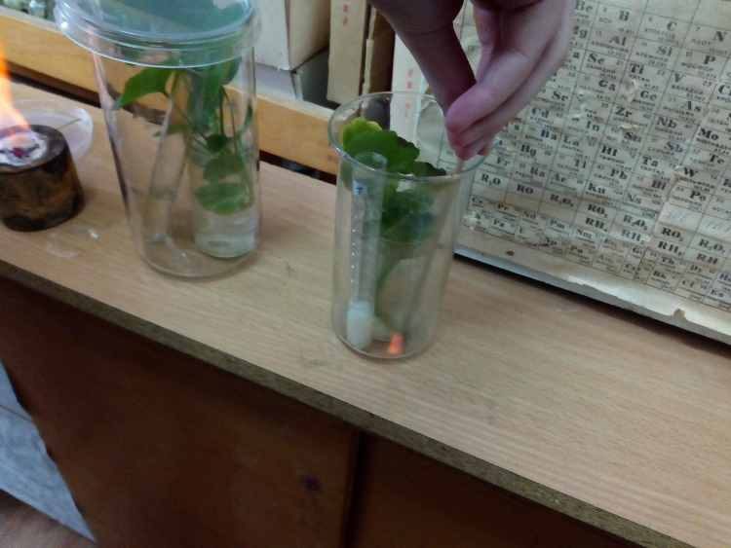
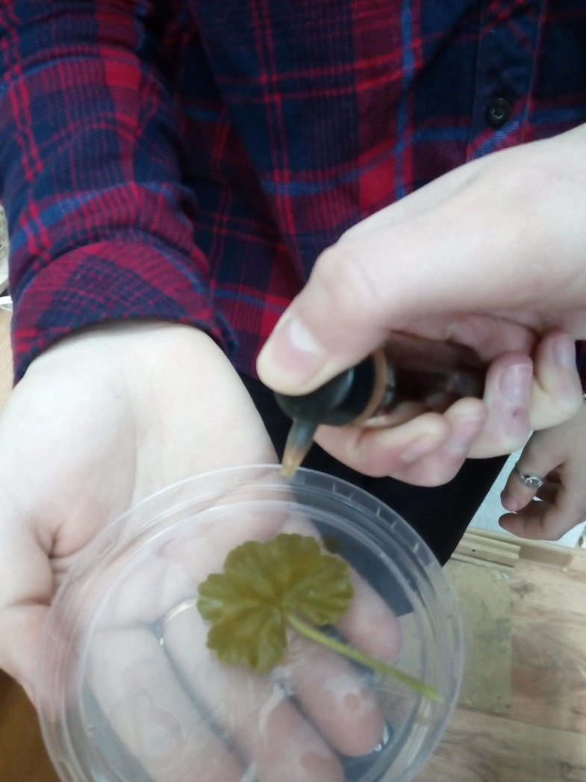
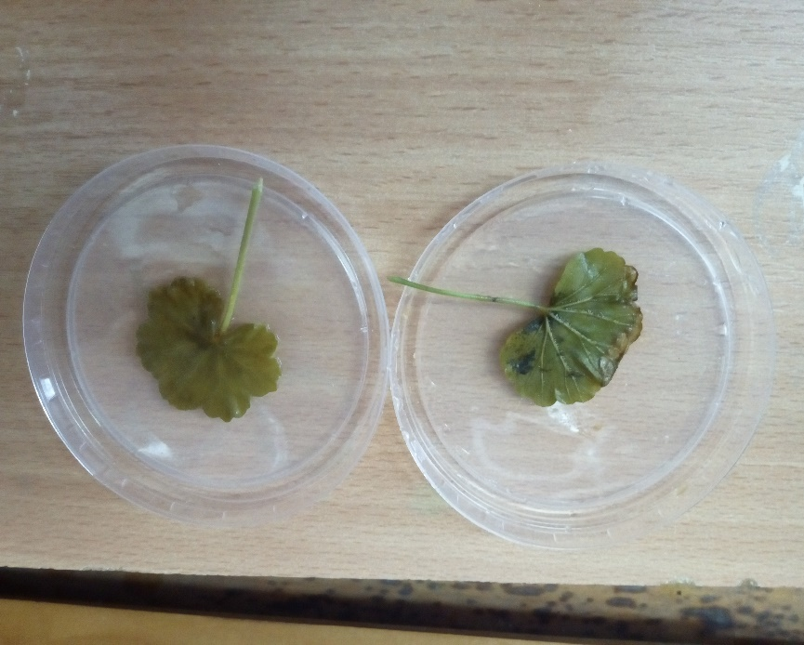
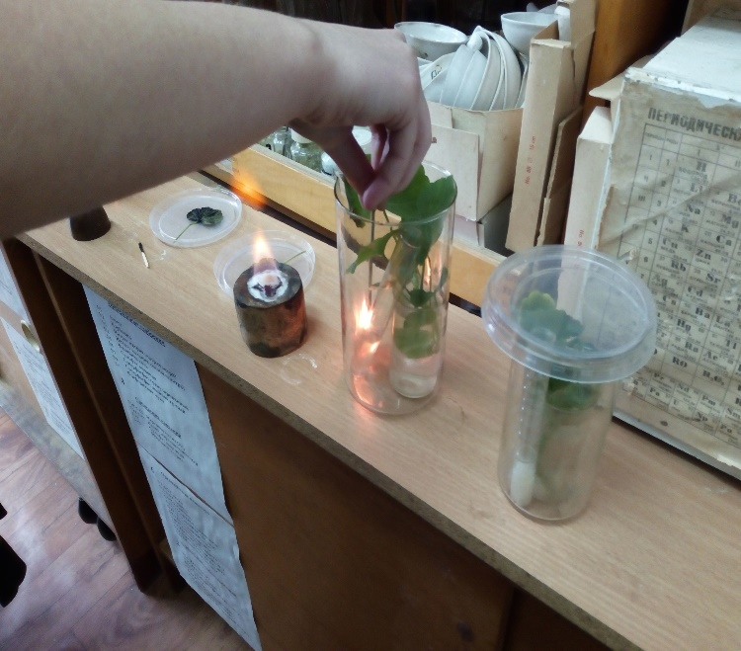
В одном из химических стаканов с растением находится раствор щелочи, а в другом вещества, при взаимодействии которых выделяется углекислый газ.
Лист №2
Лист №1

Slide 14
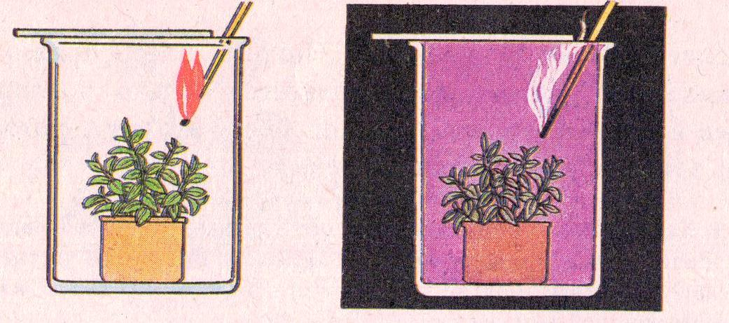

Slide 15


Slide 16
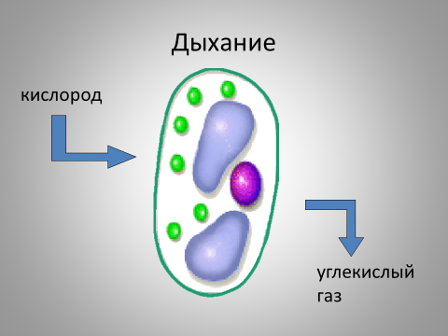
«Процессы жизнедеятельности клетки»
Какой процесс постоянно протекает в живой клетке?

Slide 17
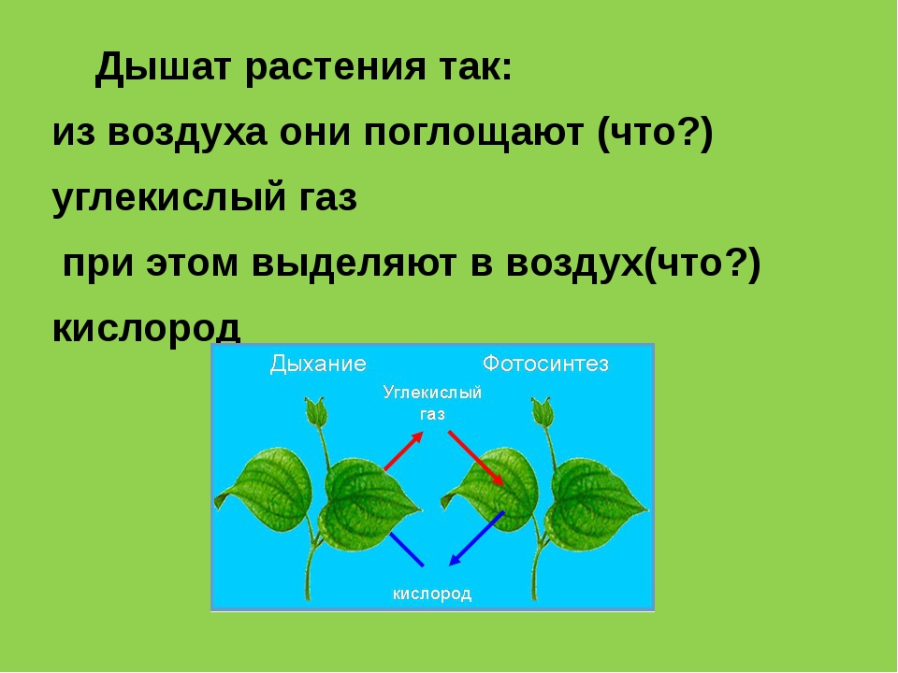
Какой процесс постоянно протекает в живой клетке? Какой газ выделяется растениями при дыхании? Можно ли в этом убедиться с помощью опыта?
Notes:
Цитоплазма способна не только двигаться, но и изменять объем – сжиматься и расширяться.

Slide 18
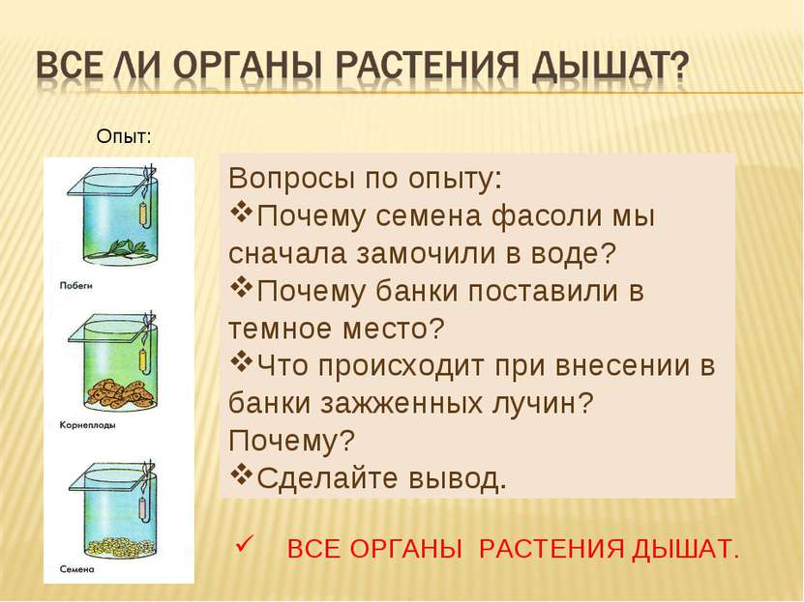

Slide 19

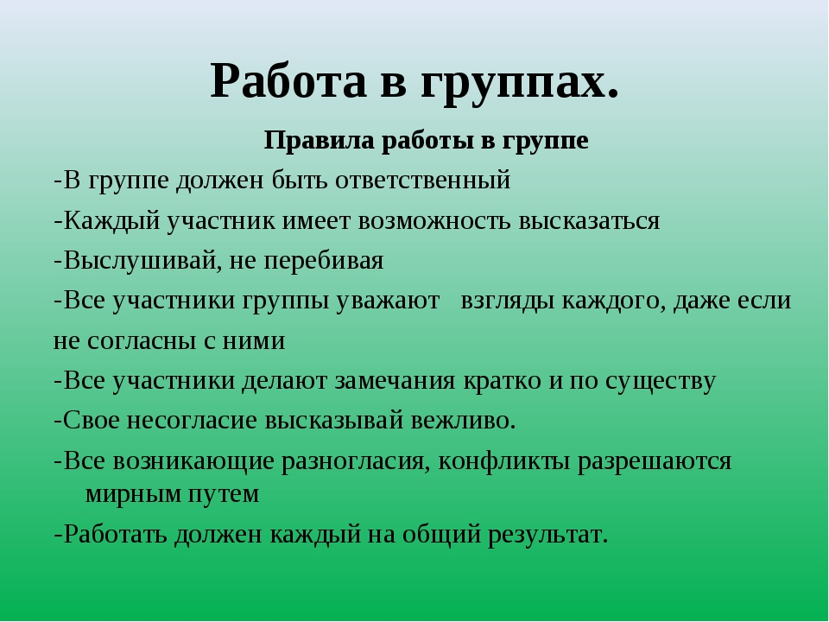

Slide 20
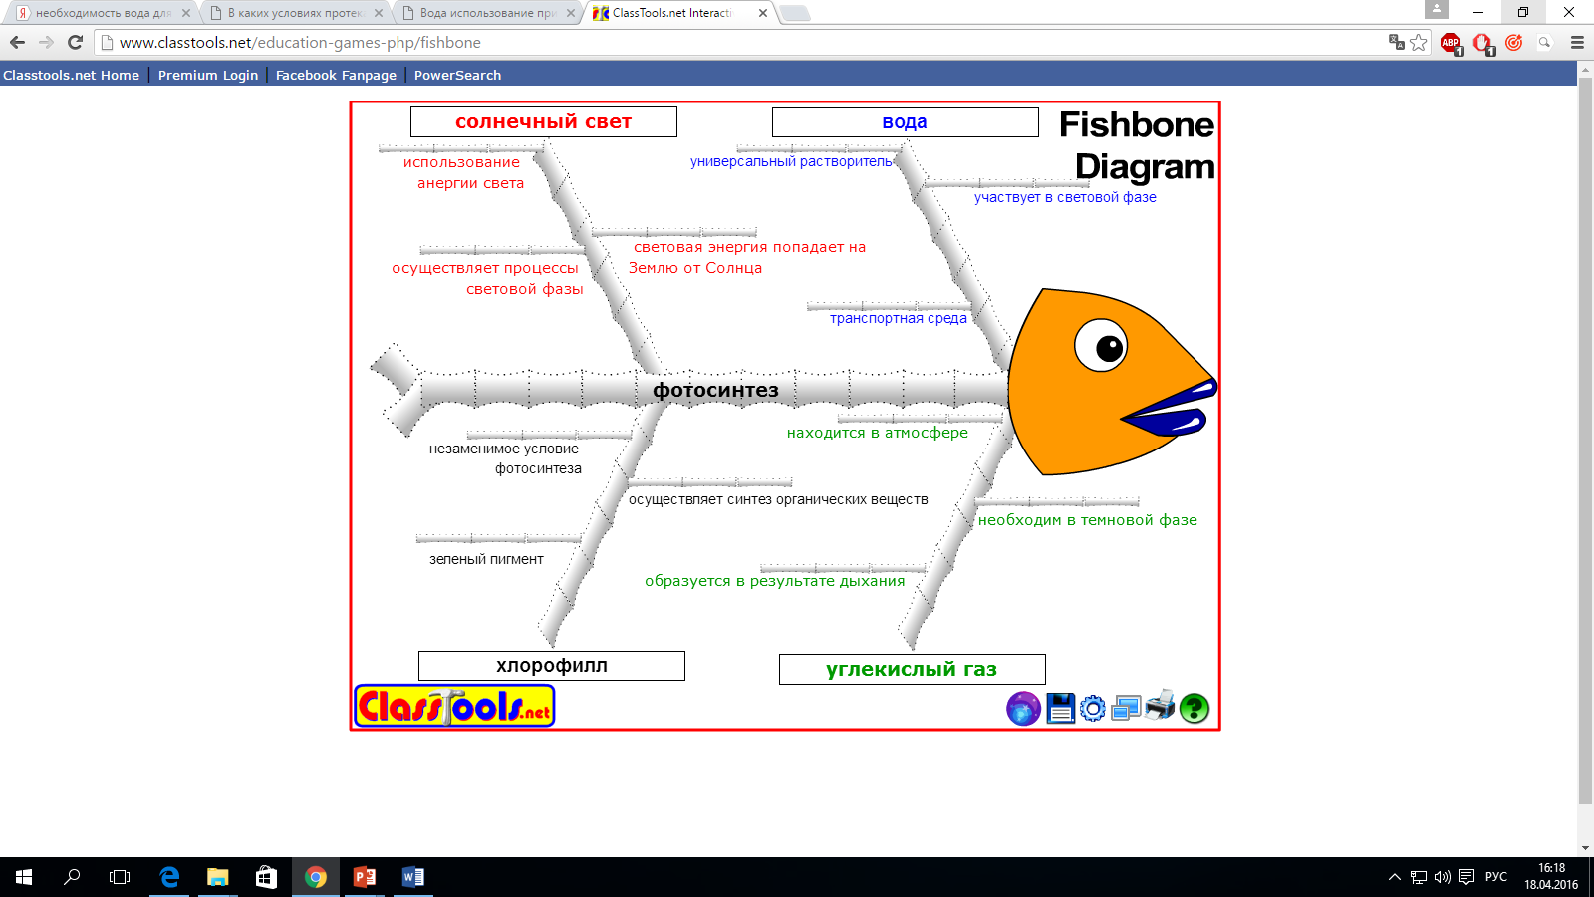

Slide 22
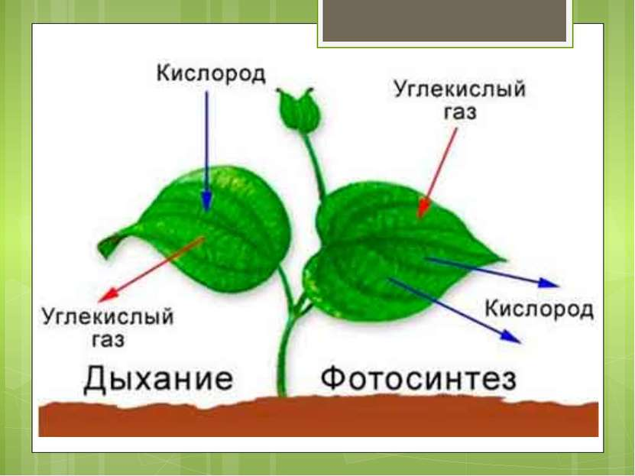
Задание №2. Напиши над стрелками вещества, которые поглощаются и выделяются при процессах – фотосинтез и дыхание.

Slide 24
Подведем итоги. Максимальное количество баллов работы в группах – 8.

Slide 25
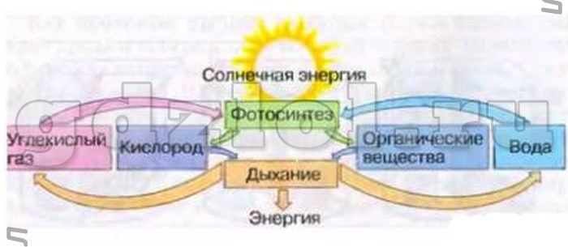
Определим, как взаимосвязаны процессы дыхания и фотосинтеза.

Slide 26
Работа с учебником и печатной тетрадью.§17 Стр.94-95
Задание: Заполнить таблицу.
«Сравнительная характеристика процессов: фотосинтеза и дыхания»
Черты процесса | Фотосинтез | Дыхание
В каких клетках происходит?
Какой газ поглощается?
Какой газ выделяется?
В какое время суток происходит?
Что происходит с органическими веществами?
Что происходит с энергией?

Slide 27
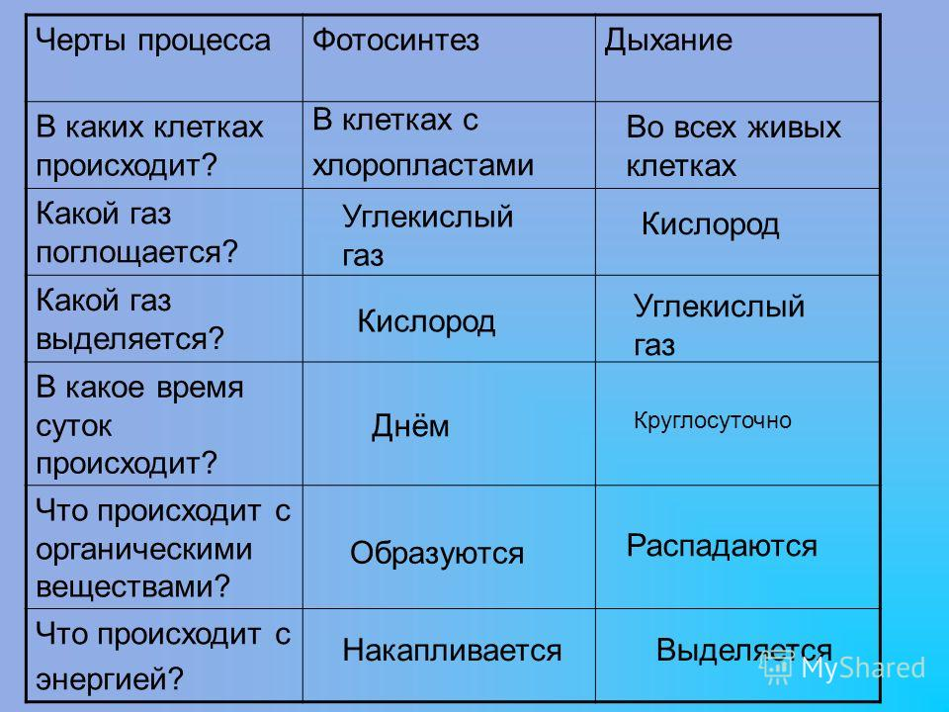
Сравнительная характеристика процессов: фотосинтез и дыхание растений

Slide 28
Домашнее задание. §17
Составить рассказ об особенностях строения листа, связанных с осуществлением процесса фотосинтеза и дыхания.

Slide 29
Мое отношение к уроку
Вопросы:
  для меня был урок интересен, результативен, я активно работал на уроке, рассматриваемые понятия на уроке хорошо усвоил;
  мне урок понравился, я выполнял все задания урока, активно работал, но у меня некоторые вопросы и задания вызвали затруднения;
  у меня осталось много невыясненных вопросов.

Slide 30
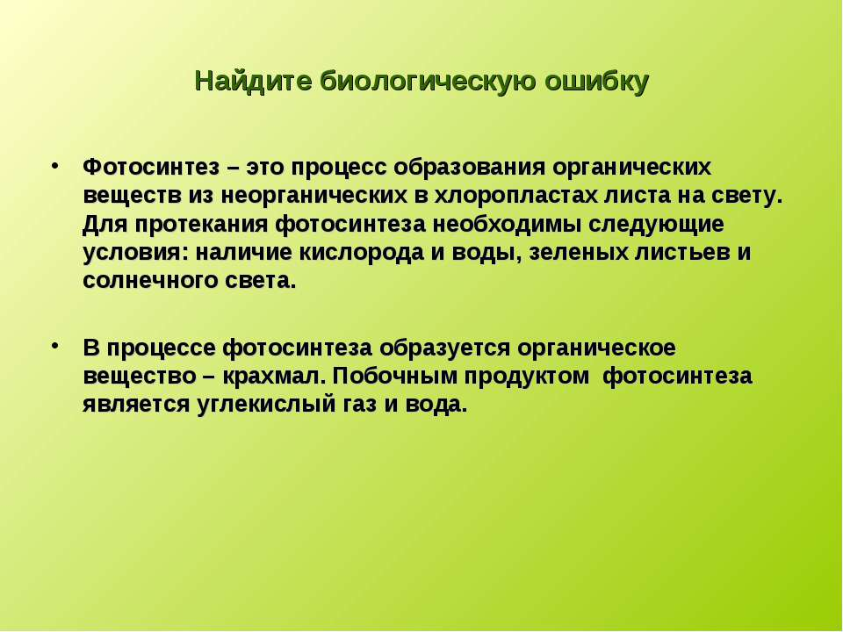
Задание.

Slide 31
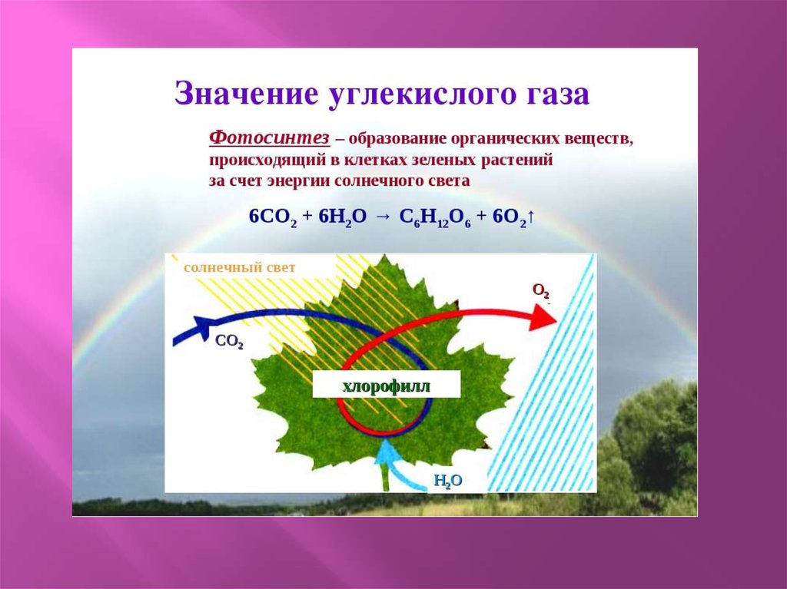

Slide 32
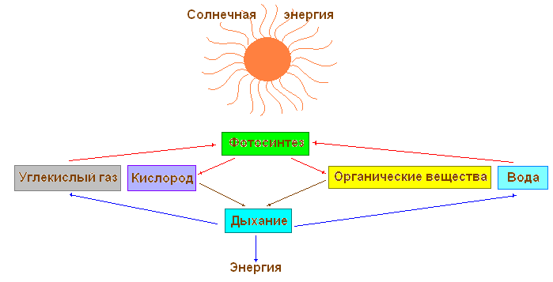

Slide 34
Фотосинтез – это процесс, протекающий в зелёных листьях растений на свету, при котором из углекислого газа и воды образуются органические вещества и кислород.

